Slide 1
Teste de Suscetibilidade aos Antimicrobianos: Concentração Inibitória Mínima (CIM)
Subcomitê Veterinário do BrCAST – BrCASTvet

Slide 2
Esta apresentação pode ser usada tal como está, traduzida ou adaptada. Deve incluir a citação “Esta apresentação pode ser consultada na sua versão original em http://brcastvet.org.br/”.
A apresentação descreve o princípio e como interpretar a concentração inibitória mínima (CIM) em um teste de suscetibilidade a antimicrobianos.

Slide 3
Concentração Inibitória Mínima (CIM)
Princípio
Um teste de suscetibilidade a antimicrobianos é realizado com a intenção de se conhecer quais drogas tem alta probabilidade de sucesso terapêutico frente a uma infecção, de acordo com parâmetros e recomendações previamente definidos.
Determinar a concentração inibitória mínima (CIM) de um antimicrobiano frente a uma determinada cepa significa conhecer qual é a menor concentração da droga capaz de inibir o crescimento populacional da bactéria em questão. Ou seja, faz-se um teste quantitativo da suscetibilidade.

Slide 4
Concentração Inibitória Mínima (CIM)
Princípio
Por exemplo, se a CIM de cefotaxima para um isolado de Escherichia coli obtido de uma amostra de infecção urinária for 4 mg/L (ou µg/mL), significa que é possível inibir o completo crescimento (visível a olho nu) dessa bactéria in vitro ao se utilizar uma concentração de 4 mg/L ou maior de cefotaxima.
No entanto, este isolado de E. coli é considerado como Resistente à cefotaxima, de acordo com os parâmetros estabelecidos pelo BrCAST, e, portanto, a cefotaxima não deverá ser utilizada no tratamento da referida infecção.

Slide 5
Concentração Inibitória Mínima (CIM)
Interpretação
A melhor forma de se determinar a CIM de um antimicrobiano para determinada bactéria é pela técnica de microdiluição (em caldo ou em ágar), em que são testadas diluições seriadas 1/2 acima e abaixo de 1 mg/L (0,002; 0,004; 0,008; 0,016; 0,03; 0,06; 0,125; 0,25; 0,5; 1; 2; 4; 8; 16; 32; 64; 128 mg/L etc.) da droga.
Conhecendo a CIM, é possível fazer uma correlação com a concentração do antimicrobiano presente em diversos fluidos corpóreos a fim de avaliar melhor a chance de sucesso terapêutico.

Slide 6
Concentração Inibitória Mínima (CIM)
Interpretação
Os pontos de corte de cada combinação antimicrobiano-bactéria baseiam-se no padrão de dosagens previamente estabelecidos para aquela instituição, região ou país.
Determinar a CIM é importante para o tratamento adequado e o acompanhamento terapêutico de certas infecções bacterianas.
O teste quantitativo também tem utilidade na avaliação da suscetibilidade de bactérias para as quais a metodologia de disco-difusão não é indicada.

Slide 7
Concentração Inibitória Mínima (CIM)
Interpretação
De maneira geral, quanto menor a CIM, maior a potência do antimicrobiano, e quanto maior a potência deste, menor a chance de selecionar células bacterianas da população-alvo resistentes a esta droga.
Quando se conhece a etiologia da doença, deve-se dar preferência ao uso de drogas de menor espectro e maior potência. No entanto, em momentos que não se conheça o agente etiológico, deve-se ampliar o espectro, procurando atingir as bactérias mais prováveis.

Slide 8
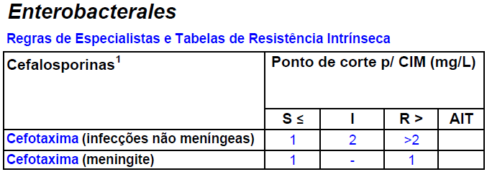
Concentração Inibitória Mínima (CIM)
Interpretação
Uma vez conhecida a CIM do antimicrobiano frente à bactéria de interesse, verificar a categorização como S, I ou R na respectiva tabela de pontos de corte do BrCAST.
Retornando ao exemplo supracitado, a E. coli teste deverá ser considerada Resistente à cefotaxima.

